Slide 1
Презентация к уроку
Россия – наша Родина
Основы светской этики
4 класс
Муниципальное специальное (коррекционное) образовательное учреждение для обучающихся воспитанников с ограниченными возможностями здоровья, специальная коррекционная
школа-интернат 7 вида Московская область, г.Павловский Посад.
Учитель начальных классов Трухачёва Г.А

Slide 2
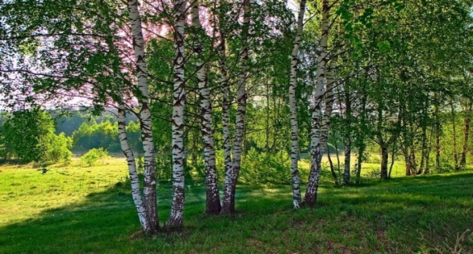
Россия – Родина моя
Когда иду я Подмосковьем,
Где пахнет мятою трава,
Природа шепчет мне с любовью
Свои заветные слова.
Вдали рассветная полоска
Осенним пламенем горит.
Моя знакомая березка
Мне тихо, тихо говорит.

Slide 3
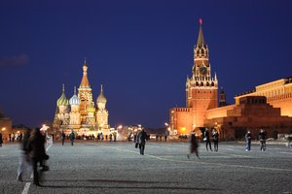
Россия, Россия,
Родные, вольные края.
Россия, Россия,
Россия - Родина моя!

Slide 4
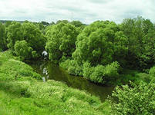
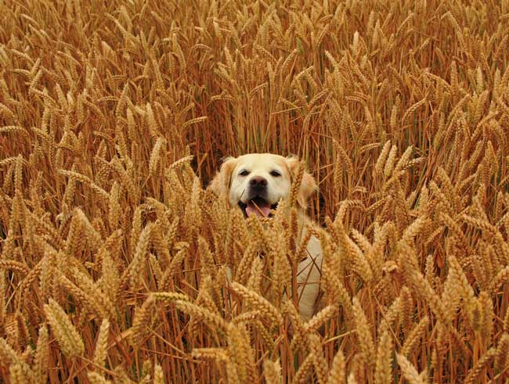
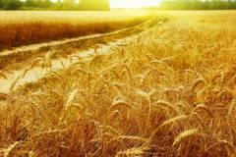
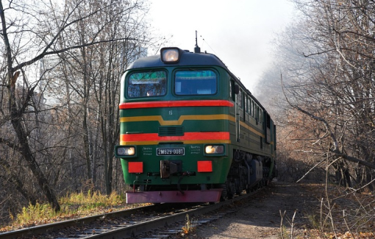
Когда меня московский поезд
Уносит в дальние места,
Хлеба мне кланяются в пояс.
Мигает ранняя звезда.
На голос Родины я вышел.
Как ты, Россия, хороша!
Смотрю вокруг и сердцем слышу -
Поет, поет, моя душа.

Slide 5
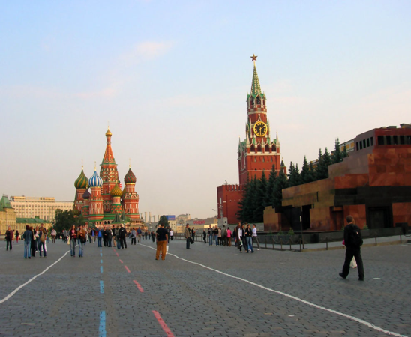
Россия, Россия,
Родные, вольные края.
Россия, Россия,
Россия - Родина моя!

Slide 6
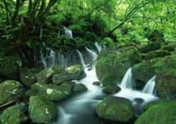
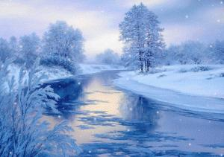
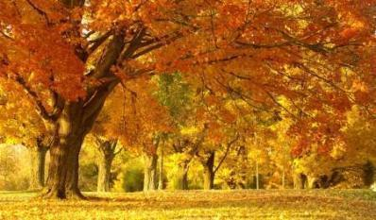
Цвета России

Slide 7
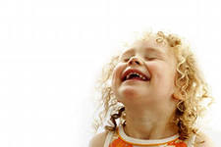
Звуки России
Смех детей

Slide 8
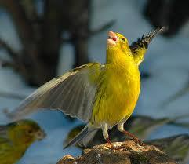
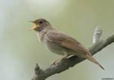
Звуки России
Пение птиц

Slide 9
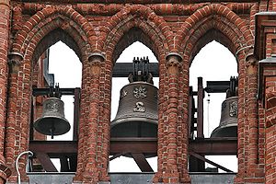
Звуки России
Звон колоколов

Slide 10
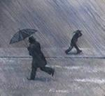
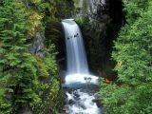
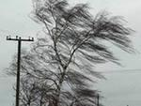
Звуки России
Шум природы

Slide 11
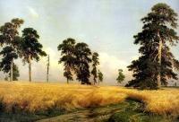
Поле, русское поле… Пусть я давно человек городской, Запах полыни, вешние ливни Вдруг обожгут меня прежней тоской…
«Рожь» Шишкин И.И.

Slide 12
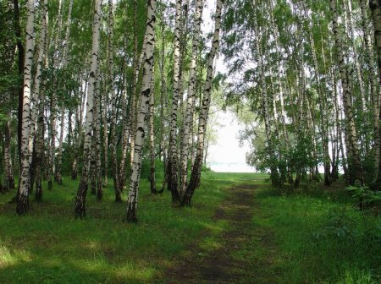
Я природой живу и дышу,
Вдохновенно и просто пишу.
Растворяясь душой в простоте,
Я живу на земле в красоте!
И.Северянин

Slide 13
Использованы
Интернет – ресурсы.

